Slide 1
Chào mừng các em
đến với môn Tiếng Việt

Slide 2
Khởi động

Slide 3
DORAEMON CÂU CÁ

Slide 4
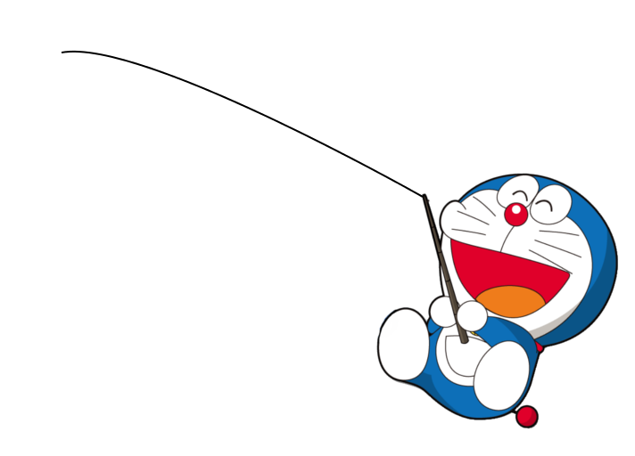
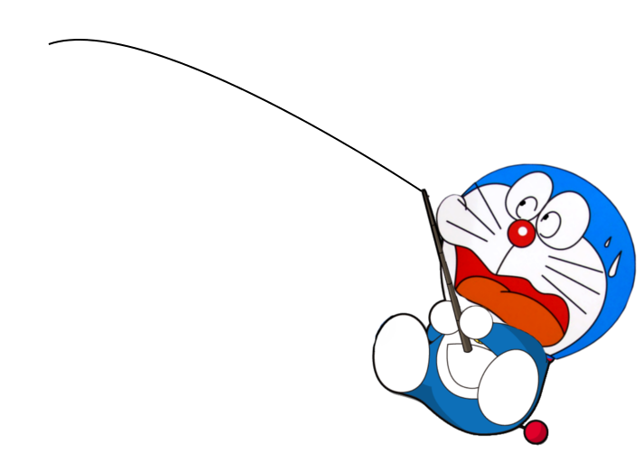
GIỎI QUÁ
Bắt đầu!
TIẾC QUÁ
HẾT GIỜ
“ nhút nhát” là hành động?
A. Sai
B. ĐÚNG

Slide 5
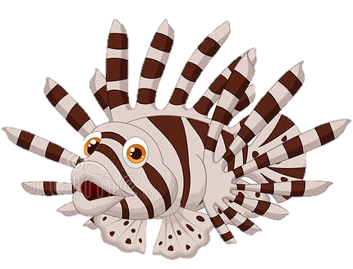
GIỎI QUÁ
Bắt đầu!
TIẾC QUÁ
HẾT GIỜ
Hiền lành để chỉ đặc điểm? Đúng hay sai?
A. Đúng
B. Sai

Slide 6
GIỎI QUÁ
Bắt đầu!
TIẾC QUÁ
HẾT GIỜ
Trong bài “nhím nâu kết bạn”. Nhím trắng có tính cách như thế nào?
A. Ích kỷ
B. Tốt bụng

Slide 7
GIỎI QUÁ
Bắt đầu!
TIẾC QUÁ
HẾT GIỜ
Xinh đẹp và chia sẻ từ nào là hoạt động?
A. Xinh đẹp
B. Chia sẻ

Slide 8
GIỎI QUÁ
Bắt đầu!
TIẾC QUÁ
HẾT GIỜ
Từ nào dưới đây chỉ đặc điểm?
A. sặc nước
B. sặc sỡ

Slide 9
GIỎI QUÁ
Bắt đầu!
TIẾC QUÁ
HẾT GIỜ
Từ nào chỉ đồ vật?
A. Xe đạp
B. Đạp xe

Slide 10
GIỎI QUÁ
Bắt đầu!
TIẾC QUÁ
HẾT GIỜ
Từ nào chỉ hoạt động
A. Quả bóng
B. Đá bóng

Slide 11
Thứ năm ngày 18 tháng 11 năm 2021
Tiếng việt
Từ ngữ chỉ đặc điểm, hoạt động. Câu nêu hoạt động.

Slide 12
1. Xếp các từ ngữ dưới đây vào nhóm thích hợp.
Từ ngữ chỉ hoạt động | Từ ngữ chỉ đặc điểm
giúp đỡ
nhường bạn
hiền lành
chăm chỉ
chia sẻ
tươi vui
Notes:
Giáo viên click vào từng đám mây để từ ngữ bay vào ô thích hợp

Slide 13
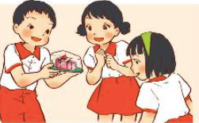
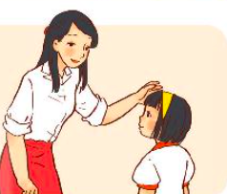
2. Chọn từ ngữ chỉ hoạt động đã tìm được ở bài tập 1 thay cho ô vuông.
a. Mẹ cho Hải cái bánh rất ngon. Hải mang đến cho Hà và Xuân cùng ăn. Mẹ khen: “Con biết cùng bạn bè rồi đấy.”.
chia sẻ
b. Biết Hải ốm, phải nghỉ học, Xuân mang sách vở sang, giảng bài cho bạn. Hải xúc động vì bạn đã khi mình bị ốm.
giúp đỡ
c. Hải và Xuân đều muốn ngồi bàn đầu. Nhưng ở đó chỉ còn một chỗ. Xuân xin cô cho Hải được ngồi chỗ mới. Cô khen Xuân đã biết
nhường bạn

Slide 14
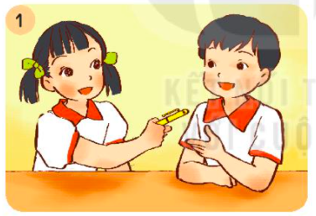
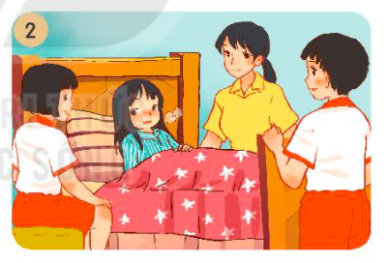
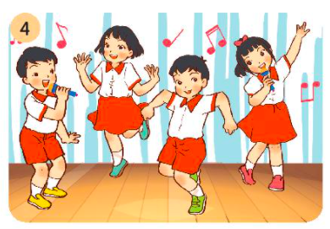
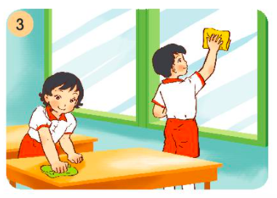
3. Đặt một câu về hoạt động của các bạn trong tranh.
M: Bạn Lan cho bạn Hải mượn bút.

Slide 15
Luyện viết vở
Notes:
Bài giảng thiết kế bởi: Hương Thảo - tranthao121006@gmail.com

